Slide 1
Tutkimusaineistonhallinta pähkinänkuoressa
6.10.2020
Jari Friman, Saila Huuskonen, Kaisa Kylmälä
Tampereen yliopiston kirjasto, Avoimen tieteen palvelut (tutkimuksen tuki)

Slide 2
Tässä esityksessä
Mitä tutkimusaineisto on?
Mitä aineistonhallinnalla tarkoitetaan?
Tutkimusaineiston hallinta
  Aineistonhallintasuunnitelma
  Miten hallitsen aineistoja tutkimuksen aikana?
  Aineiston kuvailu
  Aineiston avaaminen

Slide 3
Mitä on tutkimusaineisto?
Tutkimusaineistolla tarkoitetaan tutkimuksessasi tuotettuja, muokattuja ja käytettyjä aineistoja, joita analysoit ja joihin tutkimuksesi tulokset perustuvat.
  esim. haastatteluiden litterointeja, kyselyaineistoja tai kenttätyöhön perustuvia havaintoja, kuvia, äänitteitä, mittaustuloksia, laboratoriopäiväkirjoja, lähdekoodeja, ohjelmistoja tai tilastoja
Tutkimusaineisto koostuu varsinaisen aineiston lisäksi siihen liittyvistä kuvailutiedoista (metatiedoista)

Slide 4
Tutkimusaineisto: omaa tai lainattua
Tutkimusaineisto voi olla
  Itse kerättyä
    esim. haastatteluita, kyselyitä, päiväkirjoja, havaintoja, piirroksia jne.
  Uudelleen käytettävää aineistoa
    muiden keräämiä valmiita tutkimusaineistoja, esim. kyselyaineistoja
    hae aineistoja: Tietoarkisto (FSD), Kielipankki, Etsin
  Aineistoa, joka on olemassa ilman tutkimusta
    esim. Tampereen kaupungin dataportaali, European Data Portal
  Tutkimuksen aikana syntyvää aineistoa
    kerättyjen ja/tai valmiiden aineistojen pohjalta syntynyt uusi aineisto

Slide 5
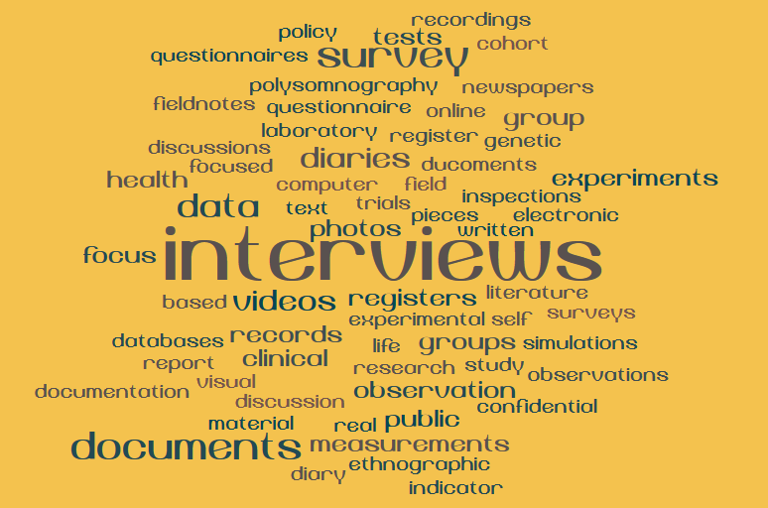
Mitä aineistoa aiot kerätä tai sinulla jo on?
Millaista aineistoa aiot
kerätä,
tuottaa tai
käyttää uudelleen?

Slide 6
Suunnitelmallinen aineistonhallinta kannattaa
Tutkimusaineistojen hallinta on osa hyvää tieteellistä käytäntöä
  Voidaan varmistaa vastuullinen ja eettinen tutkimus
  Voidaan osoittaa, mihin aineistoon tutkimuksen tulokset perustuvat
    tutkimuksen läpinäkyvyys, luotettavuus, toistettavuus ja todennettavuus
Sujuvoittaa työskentelyä ja säästää aikaa
Helpottaa aineistojen organisoimista, säilyttämistä ja löytämistä
Aineiston avaaminen ja uudelleen käyttö helpompaa
  tutkijan ja aineiston näkyvyys (viittaukset aineistoon, meritoituminen)
  vähentää päällekkäistä työtä ja mahdollistaa aineiston hyödyntämisen uusiin tutkimuksiin

Slide 7

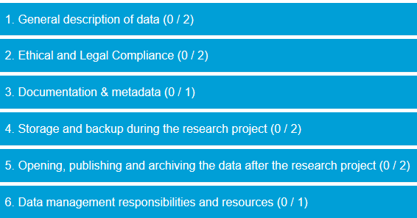
Aineistonhallintasuunnitelma
Päivittyvä dokumentti
Kuvaa tutkimusaineiston teknistä ja hallinnollista käsittelyä
Hyödynnä DMPTuuli–työkalua
  kysymyspatteristo
  ohjeet
  valmiita mallipohjia
Ohjeita löydät Tutkimusaineistojen hallinta -oppaasta

Slide 8
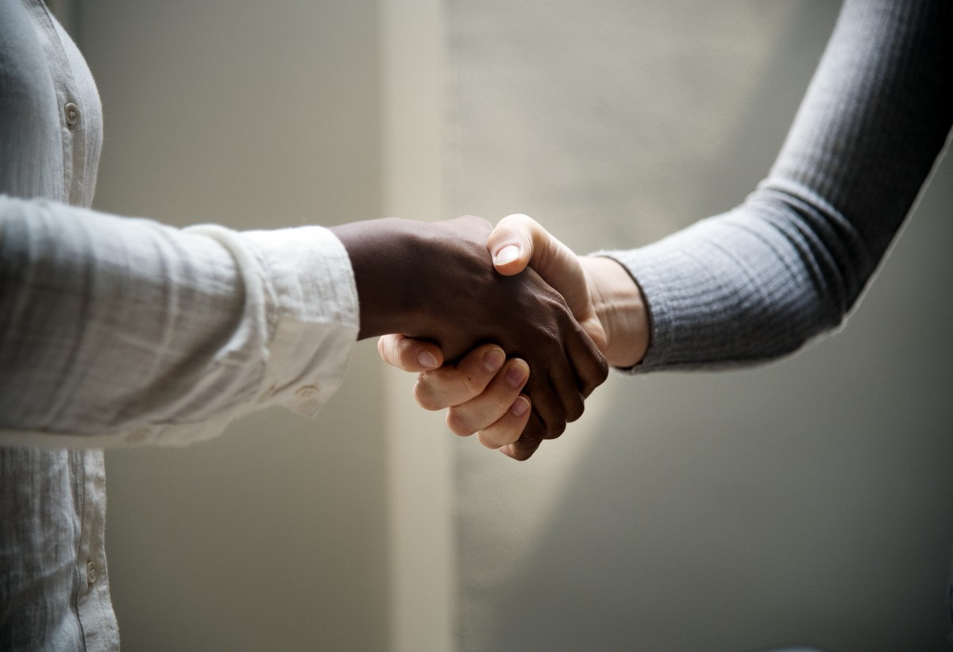
Omistus- ja käyttöoikeudet
Pelisäännöt tutkimusryhmän kesken
  Määrittele tai sovi käyttöoikeudet tutkijoiden kesken
  Kenellä on lupa antaa käyttöoikeuksia aineiston jatkokäyttöön?
  Huomio henkilötietoja sisältävien aineistojen erityispiirteet
Millaiset oikeudet sinulla on aineiston käyttöön?
  Kolmannen osapuolen aineisto (esim. data-arkistot, yritykset, rekisteriaineistot, avoin data)
  Huomioi mahdolliset tekijänoikeudet
Määritelkää aineistollenne käyttöehdot lisenssien avulla
  Lisenssivalitsin
  Opas Creative Commons –lisenssin valintaan

Slide 9
Aineiston kuvailu = metadata = dokumentointi

Slide 10
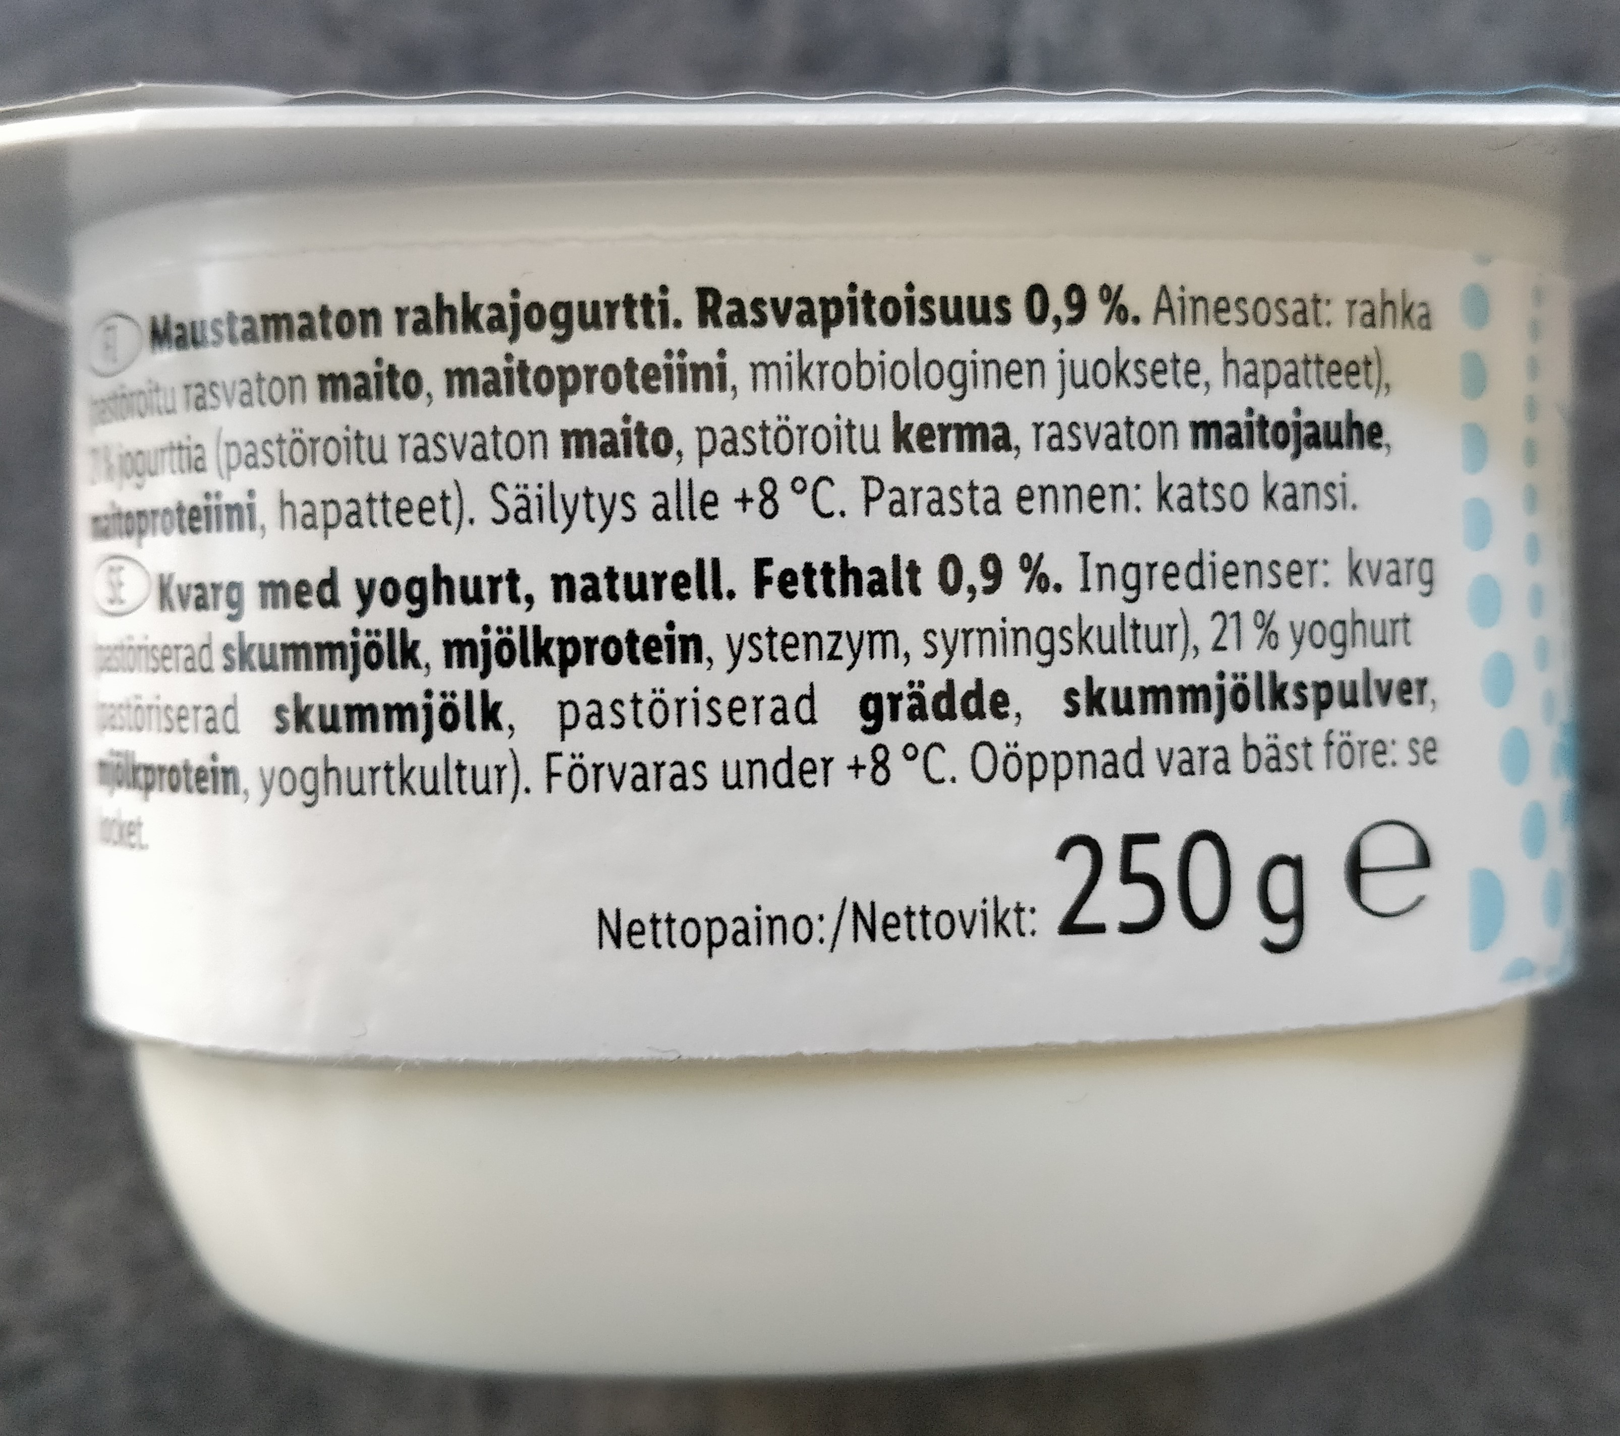
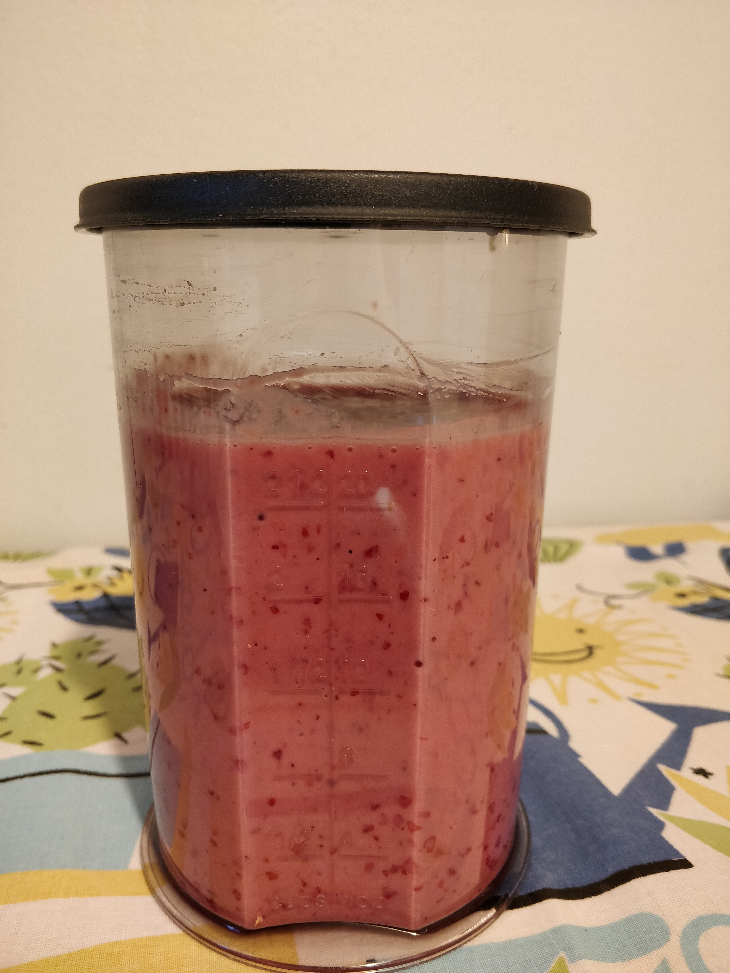
Arjen metadataa
Metadata
Ei metadataa
Notes:
Ei metadataa: 2 dl mansikkaa, 1 dl puolukkaa, ½ banaani, ½ appelsiini, 1dl jugurttirahka, 1 dl appelsiinimandariinimehu

Slide 11
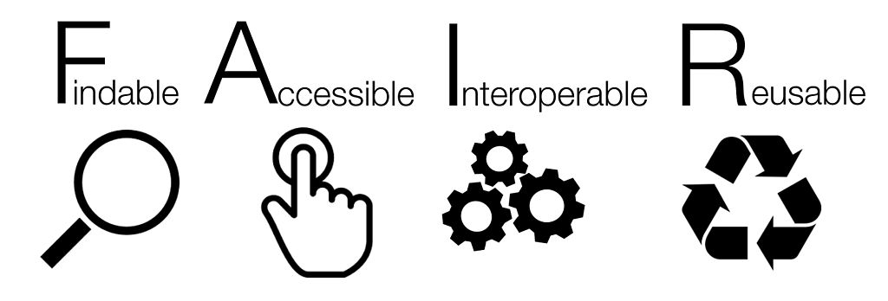
Miksi kuvailla aineistoa?
Muistat ja ymmärrät itse omaa aineistoasi
  > Helpotat tutkimustulosten raportointia
Ulkopuolinen ymmärtää miksi ja miten aineisto on kerätty
  > Todennat tutkimuksen luotettavuutta
Tutkimusaineisto on helpommin löydettävissä ja käytettävissä.
  FAIR-periaatteet
Tutkimusaineiston avaaminen on mahdollista

Slide 12
Metadata avoimen tieteen linjauksissa
Tampereen korkeakouluyhteisön avoimen tieteen linjaus
  ”Tutkimusdatan keskeiset metatiedot ovat avoimia. Ne sisältävät tiedot aineiston rakenteesta ja sen tuottamisen yksityiskohdista, tekijöistä, omistajasta ja käyttöehdoista sekä yksilöivän pysyvän tunnisteen.”
Rahoittajien vaatimukset, esim. Suomen Akatemia
  ”Jos tutkimusaineistoa ei voi avata jatkokäytettäväksi, sen metadata (kuvailutiedot) on kuitenkin tallennettava kansalliseen tai kansainväliseen hakupalveluun.”

Slide 13
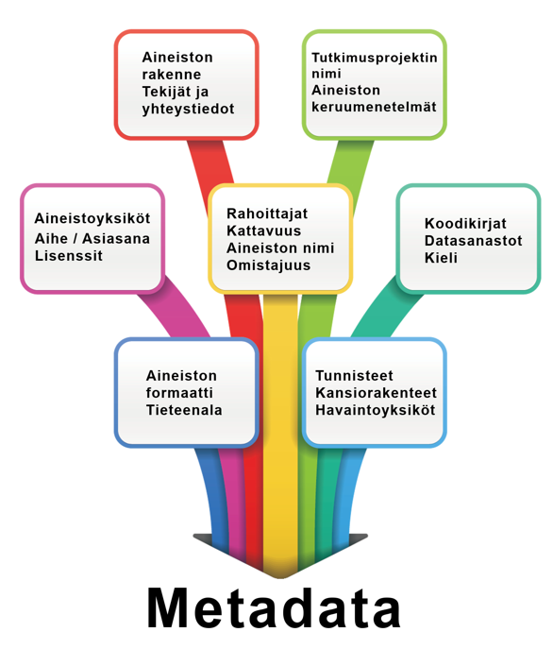
Mitä kuvailla?
Mihin tarkoitukseen aineisto on kerätty?
  Projektin taustatiedot
Mitä datasetti/aineisto sisältää?
  Haastattelut, kyselyt, kuvat...
Miten aineisto kerättiin?
Kuka keräsi ja milloin?
Miten aineistoa on prosessoitu/käsitelty?
Onko aineistoa muokattu?
  Onko anonymisoitu?
  Onko uusia versioita?
Miten aineiston laatu on varmistettu?
Onko aineisto saatavilla?
Lähde: https://www.cessda.eu/Training/Training-Resources/Library/Data-Management-Expert-Guide/2.-Organise-Document/Documentation-and-metadata

Slide 14
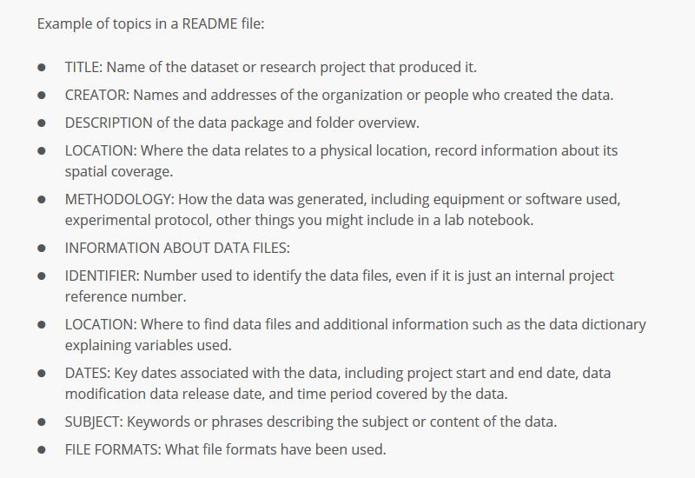
Miten kuvailen?
README-tiedoston malli

Slide 15
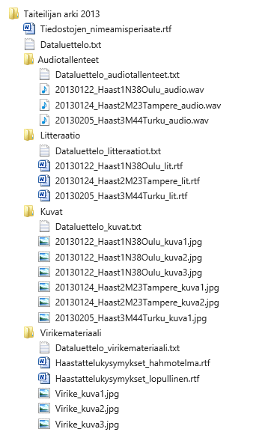
Järjestä aineistosi
Johdonmukainen kansiorakenne
  tarvittaessa alakansiot
  järjestä esimerkiksi aineistotyypeittäin
Muista myös datan oheismateriaali
  ”hallinnolliset paperit”
  muistiinpanot
Tietoarkisto: Aineistonhallinnan käsikirja - https://www.fsd.uta.fi/aineistonhallinta/fi/kvalitatiivisen-datan-kasittely.html

Slide 16
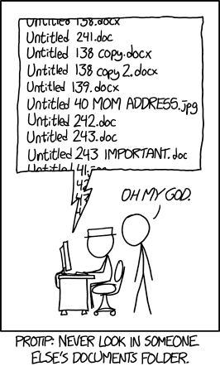
Nimeä tiedostosi
Tiedostojen nimeäminen
  Riittävän lyhyt
  Informatiivinen – sisältöä kuvaava
  Johdonmukainen
  Ei paljastavia nimiä
Versiot näkyviin tiedostojen nimissä
  Esimerkiksi v01, v02, v03
Standardit
  Esimerkiksi päivämäärä → 20200924_datapilotti.docx
https://xkcd.com/1459/

Slide 17

Qvain – Tutkimusaineistojen kuvailutyökalu
  Voit luoda ja julkaista aineistosi metadatan
  Metadata tallennetaan täyttämällä helppokäyttöinen lomake, joka ilmoittaa selkeästi mm. pakolliset kentät
  Osa CSC:n ylläpitämää Fairdata.fi –palvelua
  Kuvailuun voi linkittää Fairdata IDAssa olevia tiedostoja, mutta kuvailusta on mahdollista viitata myös Fairdatan ulkopuolella olevaan aineistoon.

Slide 18
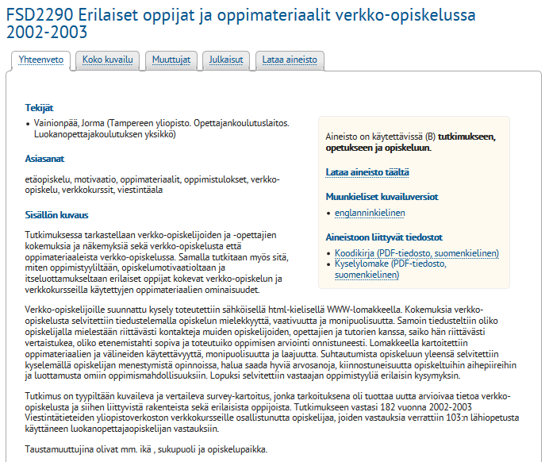
Tutkimusaineiston julkiset kuvaukset: projektitason kuvaus

Slide 19
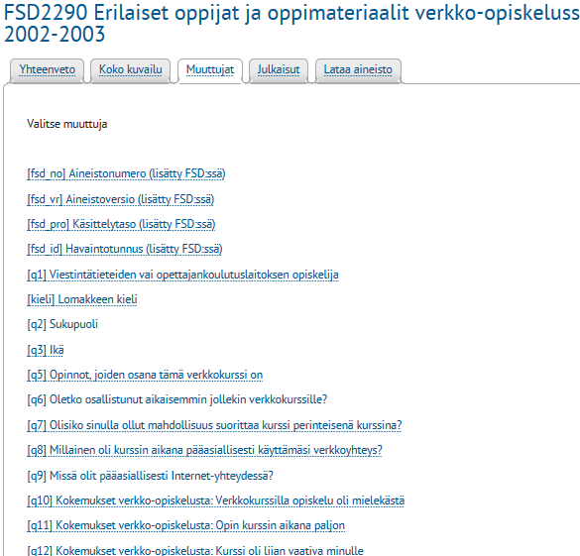
Tutkimusaineiston julkiset kuvaukset: Datayksikkötason kuvaus

Slide 20
Vinkkilista kuvailuun
Kiinnitä huomiota otsikoihin
  Esimerkki: Greater Yellowstone (where) Rivers (what) from 1:126,700 (scale) U.S. Forest Service (who) Visitor Maps (1961-1983) (when)
Ole riittävän yksityiskohtainen ja kattava. Kuvailutiedon tavoitteena on, että aineiston käyttäjä saa tarvittavat tiedot aineistosta ilman, että hänen tarvitsee ottaa yhteyttä datan omistajaan. Kuvailutietoja ei voi olla liikaa!
Mieti kuvailutermit fiksusti. Käytä kuvailuun tarkoitettuja sanastoja, jos mahdollista.
Myös tietokoneet tulkitsevat metadataa. Älä käytä siis sellaisia merkkejä, jotka aiheuttavat virhetulkintoja, kuten @ # % { } | / \ < > ~
Käytä Notepadia kopioidessasi tekstiä muista lähteistä, jottei mukana tule piilotettuja merkkejä tai muotoiluja
Lähde: https://www.dataone.org/education-modules Lesson 07: Metadata

Slide 21
Aineistojen avaaminen

Slide 22
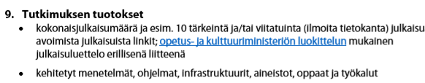

Miksi avata: tutkijan etu
Enemmän näkyvyyttä ja potentiaalisia yhteistyökumppaneita
Enemmän viittauksia:
  Colovizza et al. (2019) ”We also find an association between articles that include statements that link to data in a repository and up to 25.36% (±~1.07%) higher citation impact on average, using a citation prediction model.”
  Drachen et al. (2016) ”The examined papers in the dataset with datalinks received in total 40.5 citations per year on average, whereas the papers without links to data received correspondingly fewer citations; 35.3 per year.”
Tutkimusaineistot ansiona CV:ssä
  uudistunut tutkijan ansioluettelomalli (TENK)
Notes:
Alakohtaisia tutkimuksia löytyi ainakin astrofysiikasta, arkeologiasta ja lääketieteen parilta erikoisalalta:
Dorch, B. F., Drachen, T. M., & Ellegaard, O. (2015). The data sharing advantage in astrophysics. Proceedings of the International Astronomical Union, 11(A29A), 172-175.
Leitner, F., Bielza, C., Hill, S. L., & Larranaga, P. (2016). Data publications correlate with citation impact. Frontiers in Neuroscience, 10, 419. doi:https://dx.doi.org/10.3389/fnins.2016.00419
Lodwick, L. (2019). Sowing the seeds of future research: Data sharing, citation and reuse in archaeobotany. Open Quaternary, 5(1) doi:10.5334/oq.62
Marwick, B., & Birch, S. E. P. (2018). A standard for the scholarly citation of archaeological data as an incentive to data sharing. Advances in Archaeological Practice, 6(2), 125-143. doi:10.1017/aap.2018.3
Chawinga, W. D., & Zinn, S. (2019). Global perspectives of research data sharing: A systematic literature review doi:https://doi.org/10.1016/j.lisr.2019.04.004
Christensen, G., Dafoe, A., Miguel, E., Moore, D. A., & Rose, A. K. (2019). A study of the impact of data sharing on article citations using journal policies as a natural experiment doi:10.1371/journal.pone.0225883
Muista myös Tampereen korkeakouluyhteisön avoimen tieteen toimenpideohjelma
Yliopisto varmistaa sisäisin prosessein sen, että meritoitumiskäytännöt ja palkitsemisjärjestelmä tukevat avoimen tieteen tahtotilan saavuttamista. Yliopisto seuraa ja edistää tutkijoiden ja opettajien meritoitumiskäytäntöjen kehitystä myös kansallisesti ja kansainvälisesti.
Yliopisto huolehtii siitä, että kaikki tuotettu tutkimusdata on viitattavaa, mikä mahdollistaa sen vaikuttavuuden ja näkyvyyden seuraamisen sekä tutkijan meritoitumisen. Yliopistossa tuotettujen aineistojen yhteydessä ilmaistaan, miten niihin tulee viitata.

Slide 23
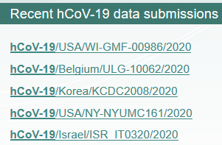

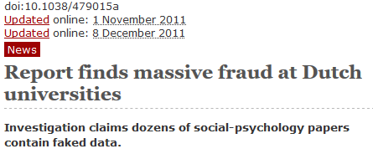
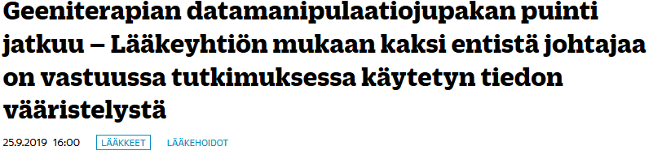
Miksi avata: yhteiskunnan ja tiedeyhteisön etu
Ongelmien ratkominen yhdessä → koko yhteiskunta hyötyy
Tutkimustulosten todennettavuus ja toistettavuus
Mahdollisuus meta-analyyseihin
Eettinen velvoite – käytetään myös tutkittavien aikaa
Taloudellisuus – ei päällekkäistä työtä
Notes:
KORONA
Tieteentekijöiltä odotetaan ratkaisua koronakriisiin: https://yle.fi/uutiset/3-11307178 --> yhteiskunnan ongelmien ratkominen (16.4. uutinen ylen sivuilla)
Katso: https://avointiede.fi/fi/ajankohtaista/koronavirustutkimus-hyotyy-avoimuudesta ” Samaan aikaan tutkijat hakevat yhteistyökumppaneita eri tavoin, luovat uudenlaisia yhteistyöverkostoja ja jakavat tutkimusaineistoja. Koronan kohdalla tärkeä askel oli viruksen DNA:n jakaminen. Se onnistui GenBank datarepositorion kautta välittömästi avoimesti koko tutkimusyhteisölle. Nyt eri versioita koronan DNA:sta on avoimesti saatavilla jo satoja eri repositoriossa, kuten GenBank and GisAid, mahdollistaen viruksen mutaatioiden tunnistamisen ja seuraamisen.”
GISAID: The GISAID Initiative promotes the international sharing of all influenza virus sequences, related clinical and epidemiological data associated with human viruses,
TUTKIMUKSEN TODENNETTAVUUS – DATAN VÄÄRISTELY
https://en.wikipedia.org/wiki/List_of_scientific_misconduct_incidents#Social_sciences
https://www.mediuutiset.fi/uutiset/geeniterapian-datamanipulaatiojupakan-puinti-jatkuu-laakeyhtion-mukaan-kaksi-entista-johtajaa-on-vastuussa-tutkimuksessa-kaytetyn-tiedon-vaaristelysta/121a2401-c739-4537-ab27-a5caa56e680f
EETTISYYS
Committee of Medical Journal Editors (ICMJE) believes there is an ethical obligation to responsibly share data generated by interventional clinical trials because trial participants have put themselves at risk. Katso NEJM: https://www.nejm.org/doi/full/10.1056/NEJMe1705439

Slide 24
Miksi avata: ulkopuoliset vaatimukset
Monet tieteelliset julkaisut edellyttävät tutkimusaineistojen avaamista tutkimustulosten verifioinnin ja läpinäkyvyyden lisäämisen vuoksi
  PLOS data availability
  Nature Research data availability statement and data citations policy: guidance for authors
  BioMed Central's Policy on Open Data
Rahoittajien ja julkaisijoiden vaatimukset tutkimusaineistojen avaamisesta
  Suomen Akatemia edellyttää hankkeen tuottamien tutkimusaineistojen avaamista.
  Business Finlandin vaatimuksena on, että tutkimusprojektin aikana tuotetun tutkimusaineiston hallinta luo edellytykset ja mahdollistaa tutkimusaineistojen tehokkaan jatkokäytön tulevaisuudessa.
  Horisontti 2020 -ohjelma edellyttää oletusarvoisesti, että kaikki tutkimusaineistot julkaistaan.
Tampereen korkeakouluyhteisö
  Tampereen korkeakouluyhteisön Tutkimusstrategia
  Tampereen korkeakouluyhteisön Avoimen tieteen ja tutkimuksen linjaus
  Tampereen yliopiston Avoimen tieteen ja tutkimuksen toimenpideohjelma

Slide 25
Missä avata: data-arkistossa
Varmista että:
  Arkisto on aihealueeltaan aineistollesi sopiva (etsi arkistoja Re3data.org)
  Arkisto antaa datalle pitkäaikaistunnisteen, kuten DOI tai URN.
  Arkisto julkaisee koneluettavan metadatan ja käyttää tunnettua metadatastandardia
  Arkistolla on selkeät ehdot dataan pääsystä ja sen käyttämisestä
  Arkistolla on toiminnan luotettavuutta osoittava sertifikaatti (esimerkiksi Core Trust Seal ja ISO 16363 standardi)
Esimerkkejä data-arkistoista:
  Tietoarkisto
  Kielipankki
  Zenodo
Huom! Datat, jotka saat kysymällä PI:ltä eivät ole avoimia. Rikkinäiset sähköpostiosoitteet ja vanhentuneet tallennusmediat ovat keskeisiä syitä sille, että data ei olekaan saatavilla. Varmista aineistosi saatuvuus tallentamalla se data-arkistoon. Data-arkistot hellivät ja rakastavat aineistoasi.
Notes:
Perustelut data-arkistossa avaamiselle:
Timothy H. Vines (2014) tutki julkaisuihin liittyvien aineistojen saatavuutta ja havaitsi, että
Datan saatavuuteen vaikutti merkittävästi julkaistun artikkelin ikä
Rikkinäiset sähköpostiosoitteet ja vanhentuneet tallennusmediat olivat keskeisiä syitä sille, että data ei olekaan saatavilla.
Vines, T. H., Albert, A. Y., Andrew, R. L., Débarre, F., Bock, D. G., Franklin, M. T., ... & Rennison, D. J. (2014). The availability of research data declines rapidly with article age. Current biology, 24(1), 94-97. DOI:https://doi.org/10.1016/j.cub.2013.11.014

Slide 26
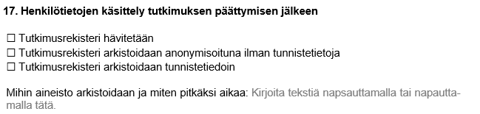
Miten avata: valmistaudu etukäteen
Informoi tutkittavia ja pyydä lupa aineiston avaamiseen
  osallistumissuostumus
  tietosuojailmoitus (intra)
Sovi tutkimusryhmässä aineiston avaamisesta
Kuvaile aineistosi niin, että muutkin ymmärtävät mistä siinä on kyse
Käytä pitkäaikaistallennukseen sopivia tiedostomuotoja, jotka aukeavat ilman erityistä kaupallista sovellusta
Anonymisoi aineisto

Slide 27
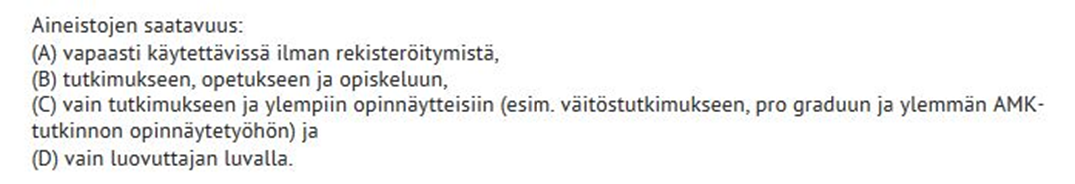


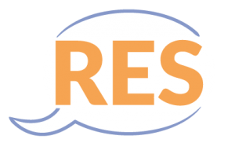
Miten avata: avaamisen lisenssit ja käyttöehdot
Lisensiointi
  Lisenssivalitsin
  Opas Creative Commons –lisenssin valintaan
Arkistojen mahdollistamat käyttöoikeudet, esim.
  Tietoarkisto
  Kielipankki
    Julkiset kielivarat
    Kirjautumista edellyttävät kielivarat
    Henkilökohtaista käyttöoikeutta edellyttävät kielivarat

Slide 28
Aineiston avaajan muistilista
Tutkimuksen käynnistyessä
  Sovi aineiston omistajuudesta
  Selvitä, onko aineistojen avaamiselle eettisiä tai oikeudellisia rajoituksia
    Kysy tutkittavilta suostumus aineiston avaamiseen
  Selvitä rahoittajien vaatimukset
  Suunnittele missä vaiheessa tutkimusprojektia aineisto avataan
  Mieti avataanko aineisto kokonaan
  Suunnittele missä aiot avata
    Huomioi data-arkiston vaatimukset dokumentaatiolle, metadatalle ja tiedostoformaatille
Tutkimuksen päättyessä
  Tarkista tutkittavien tietosuoja
  Valitse aineistolle sopiva lisenssi
  Huolehdi metadatan julkaisemisesta
  Mainosta ja lisää aineiston tiedot julkaisu- ja ansioluetteloosi
Lue lisää
  Vastuullinen tiede: Tutkijan muistilista

Slide 29
Hyvä tietää
Oppaita ja ohjeita
  Tutkimusaineistojen hallinta -opas (Tampereen yliopiston kirjasto)
  Aineistonhallinnan käsikirja (Tietoarkisto)
  Tutkimuksen tietosuojapolku (Tampereen yliopisto)
  Tietoturvan pikaohje (intra)
  Hyvä tieteellinen käytäntö (Tampereen yliopisto)
Tampereen korkeakouluyhteisön linjaukset
  Tampereen korkeakouluyhteisön avoimen tieteen linjaus
  Tampereen korkeakouluyhteisön tietosuojapolitiikka (intra)
  Tampereen korkeakouluyhteisön tietoturvapolitiikka

Slide 30

Apua tarjolla
Datapalvelun kautta tavoitat
  kirjaston datatuen
  tutkimuksen IT-tuen
  tutkimuspalvelut
  tietoturvan asiantuntijat
  tietosuojan asiantuntijat
  lakipalvelut,
  asianhallinnan asiantuntijat
  Tietoarkiston
  Ota yhteyttä: researchdata@tuni.fi

